Slide 1

ITALIANO

Slide 2
1) caractéristiques de la langue
2) matériel et approche de la langue
3) débouchés professionnels
4) prédispositions de l’élève

Slide 3

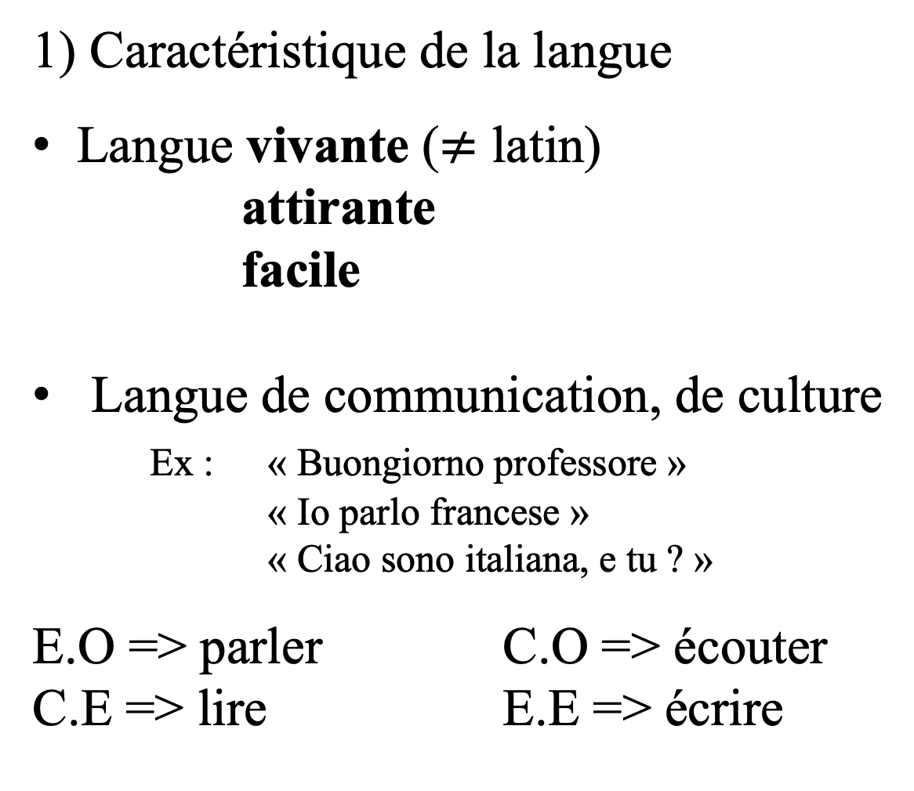
Caractéristique de la langue
Langue vivante ($≠$ latin)
attirante
facile
Langue de communication, de culture
Ex : « Buongiorno professore »
« Io parlo francese »
« Ciao sono italiana, e tu ? »
E.O => parler C.O => écouter
C.E => lire E.E => écrire

Slide 4
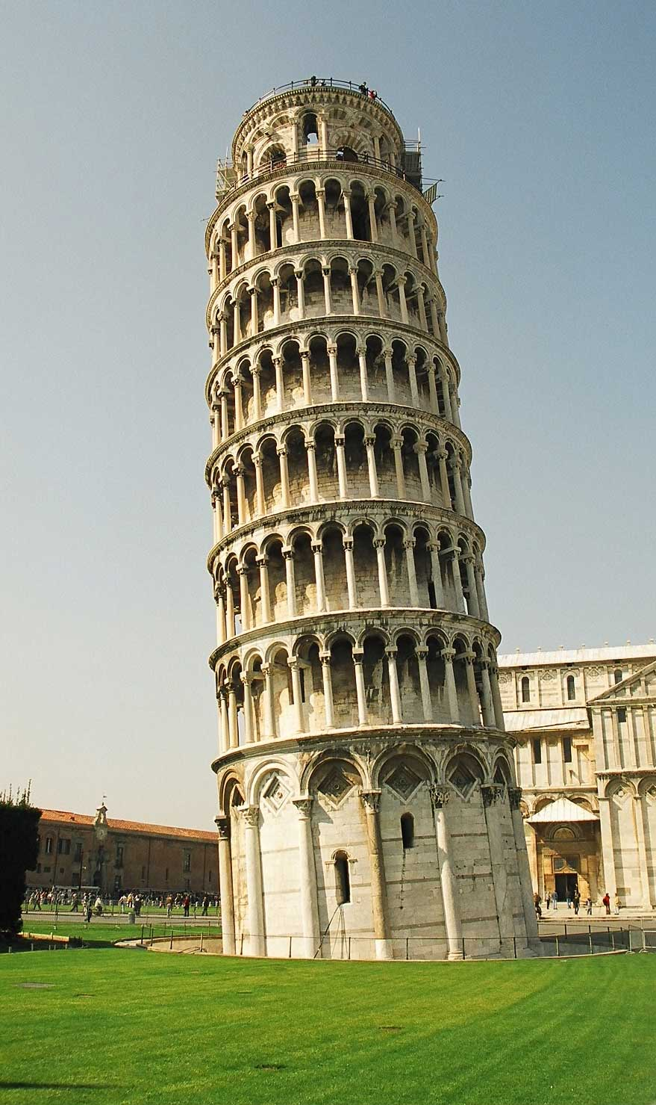

Slide 5
2a) Matériel et approche de la langue
Nuovo Progetto italiano Junior
Vocabulaire et grammaire
Verbes
2b) Aspects culturels
Mode de vie, monuments, villes…
Echange linguistique
Voyage d’étude
Exposé

Slide 6

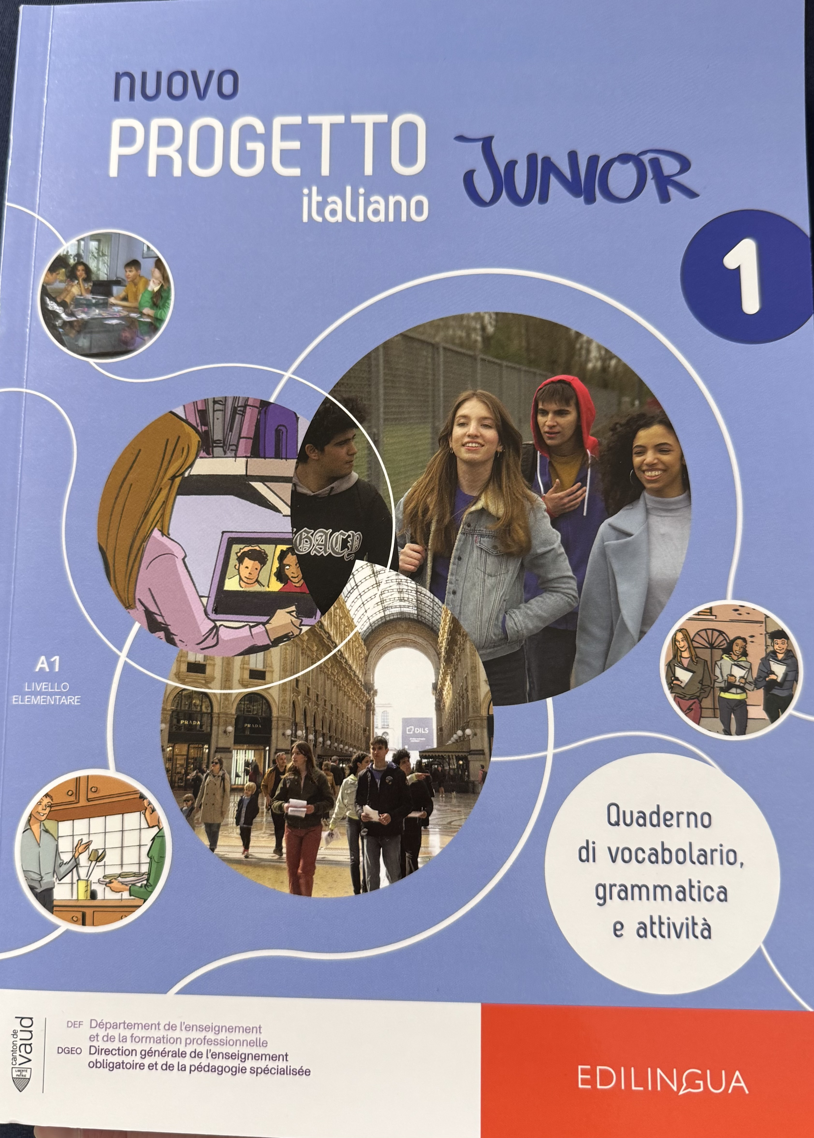
2a) Nuovo Progetto Italiano Junior
Nouvelle méthode
Ressources également en ligne

Slide 7
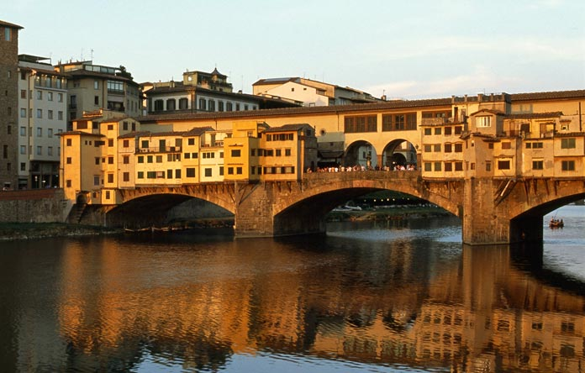

Slide 8
3) Débouchés professionnels
Pourquoi l’italien ???
traduction et interprétariat
enseignement
tourisme, hôtellerie
organismes internationaux
grandes entreprises, banques

Slide 9
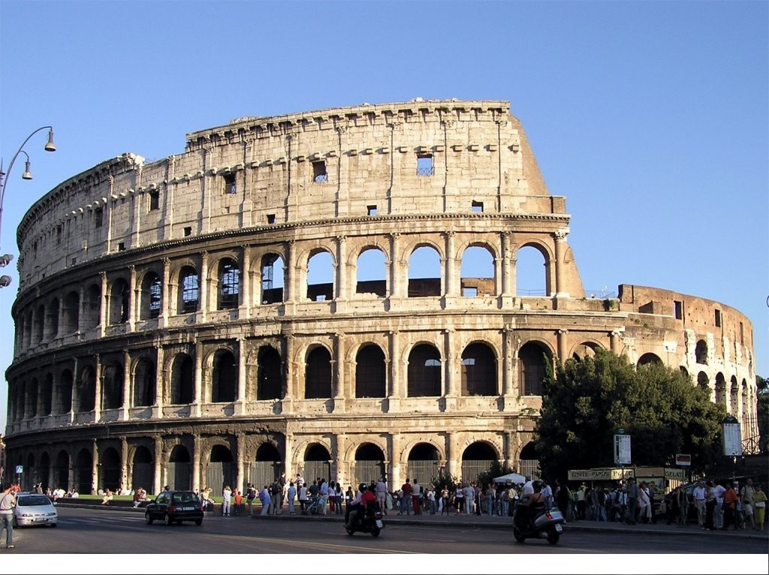

Slide 10
4) Que dois-je aimer pour apprécier cette option ?
aimer communiquer
esprit littéraire
facilité à mémoriser
curiosité
intérêt pour l’autre

Slide 11


